Slide 1
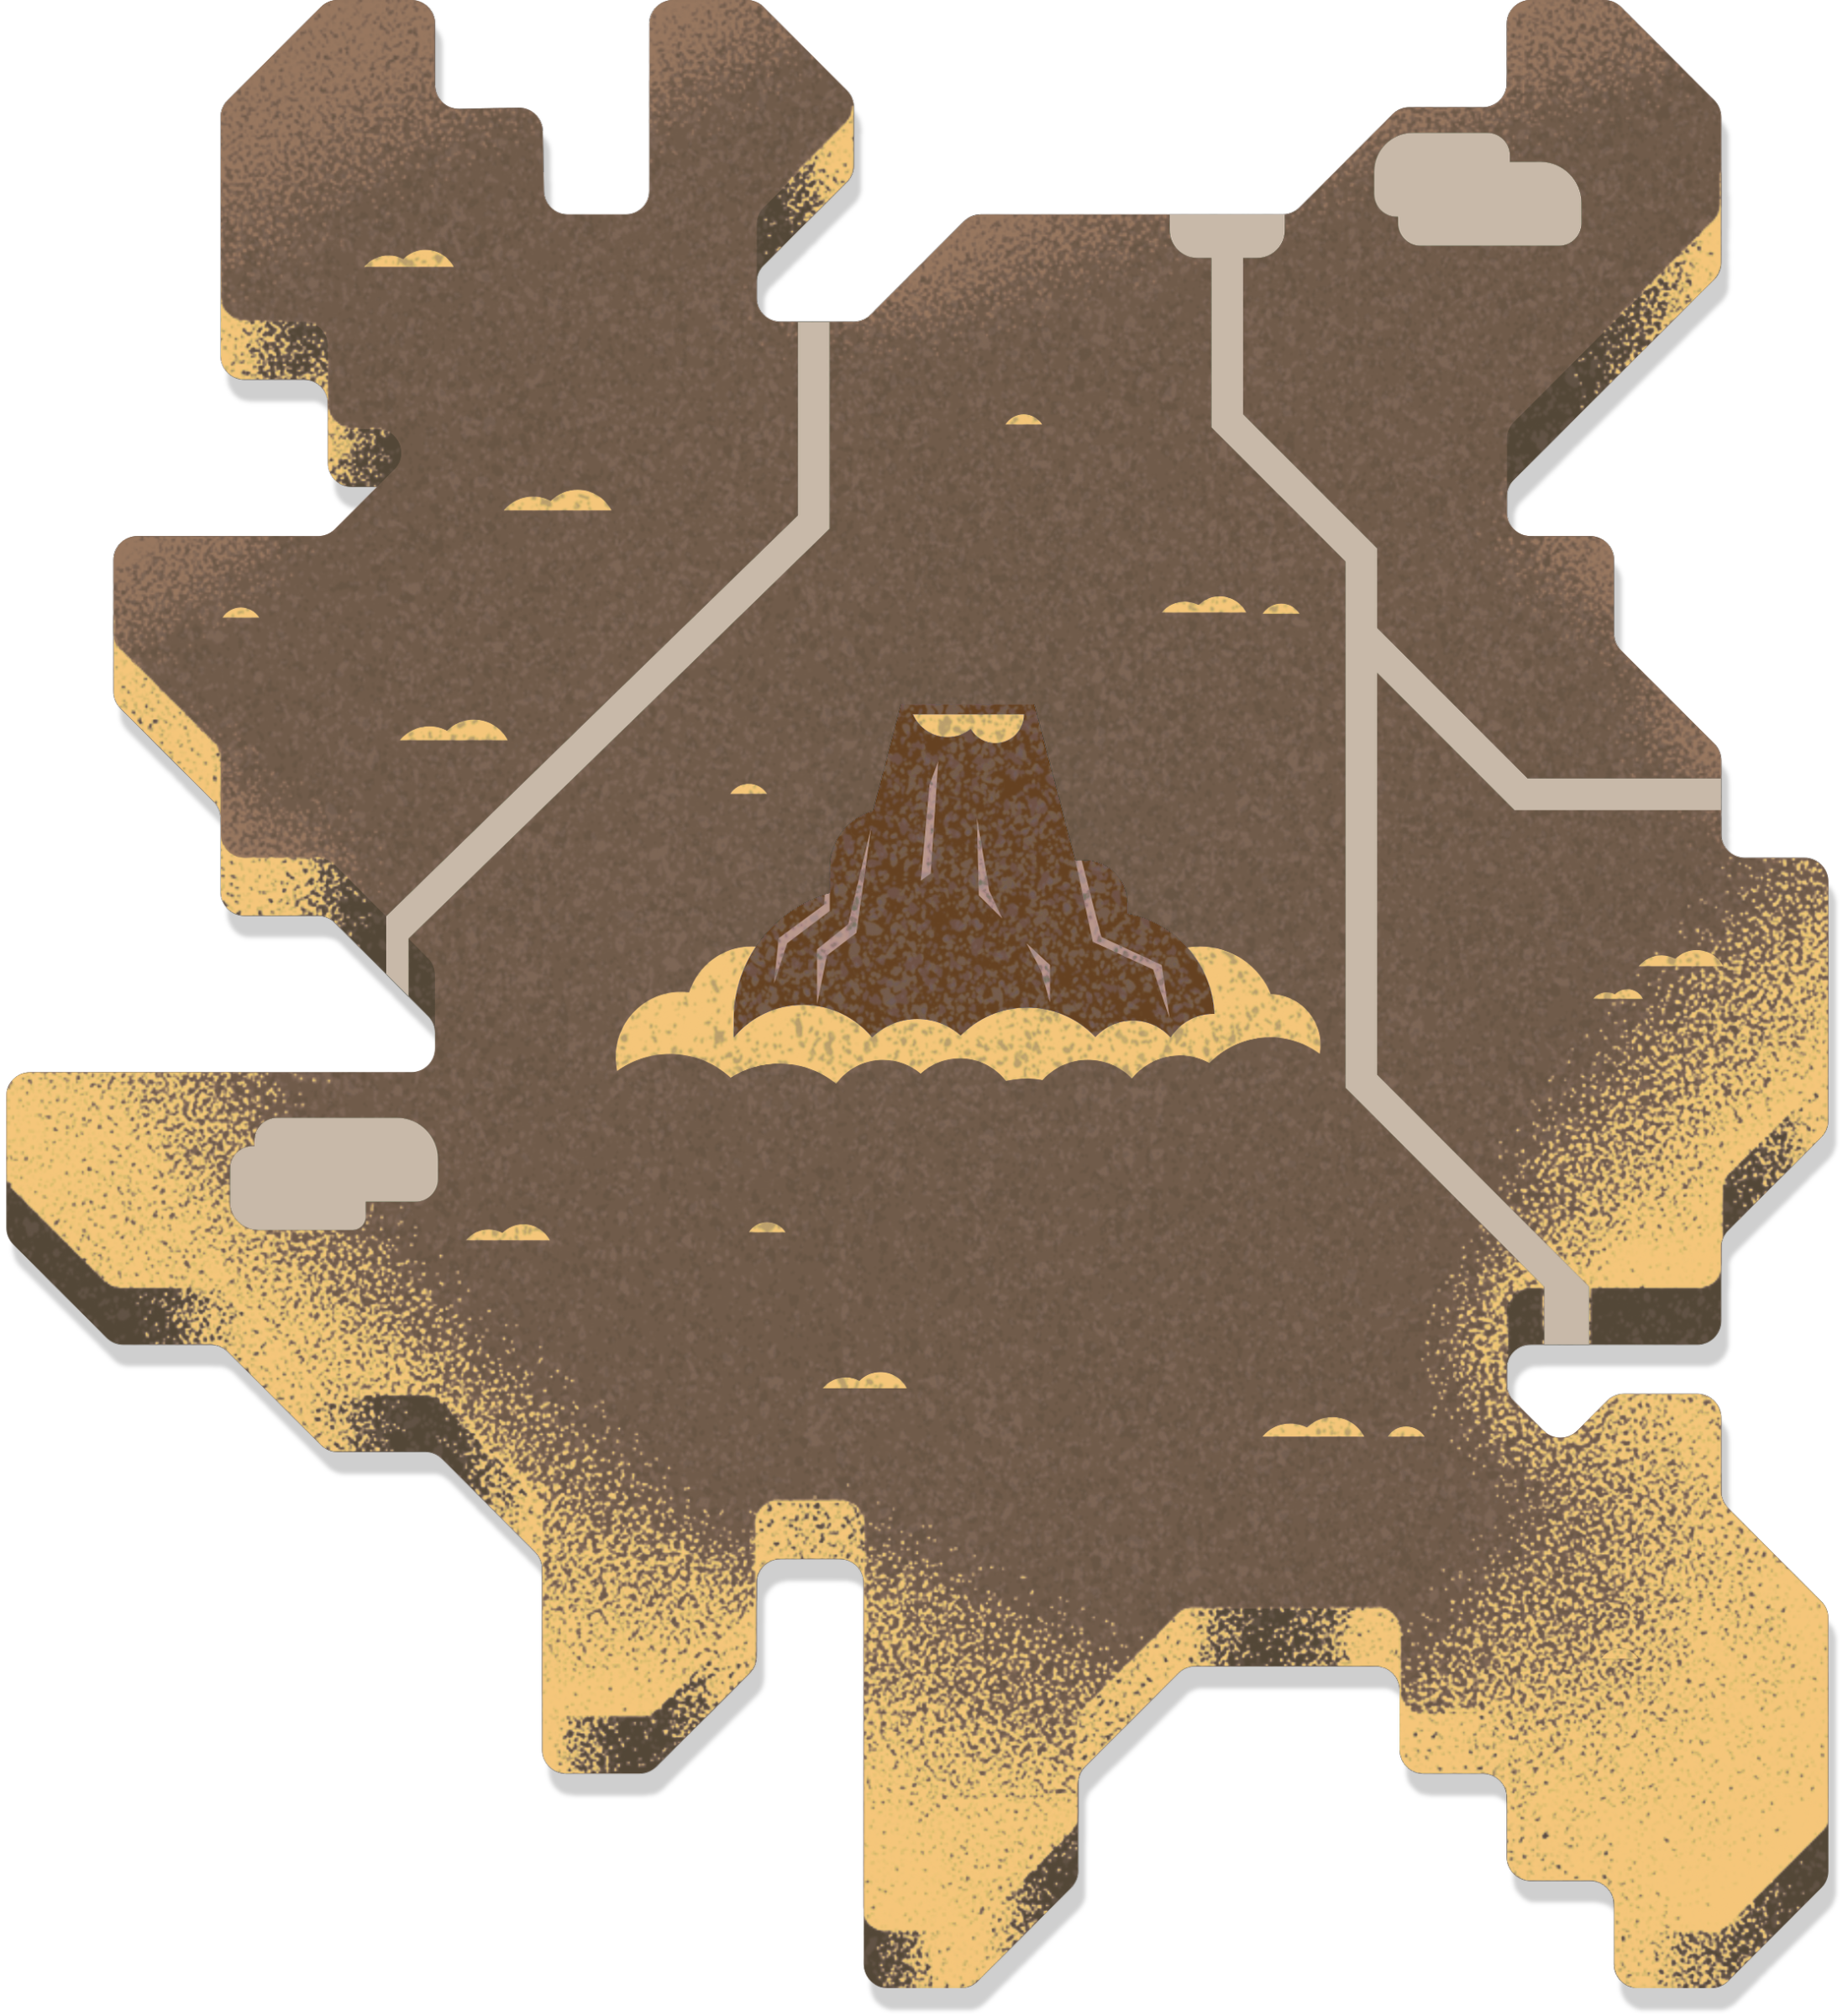


DUNGEONGAME
物件導向期末專題報告
B3201673 翁歆婷 B3208554 徐承昀

Slide 2

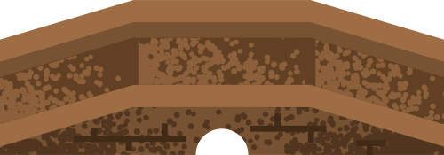
遊戲規則
讓玩家挑戰地下城
a. 確認玩家資訊並進入地下城
b. 遇到敵人，選擇攻擊並擊敗，就可獲得經驗值並升等
c. 可以拾取掉落物品並攻擊敵人，治療及強化藥水只能用在玩家上
d. 在升等後遇到更強的敵人時所拾取的物品會有幫助的
e. 攻擊更高等的敵人時，要隨時注意敵我兩方的資訊

Slide 3

遊戲玩法
挑戰地下城
a. 從主選單選擇進入地下城
b. 遇到敵人後可以選擇攻擊方式
c. 擊敗敵人後或許會掉落物品，玩家可以選擇是否拾取
d. 拾取的物品會存在物品清單當中
e. 可以從物品清單中裝備、卸下武器
f. 玩家等級變高後會遇到更高等的敵人，便可以使用存在物品清單中的物品進行攻擊

Slide 4
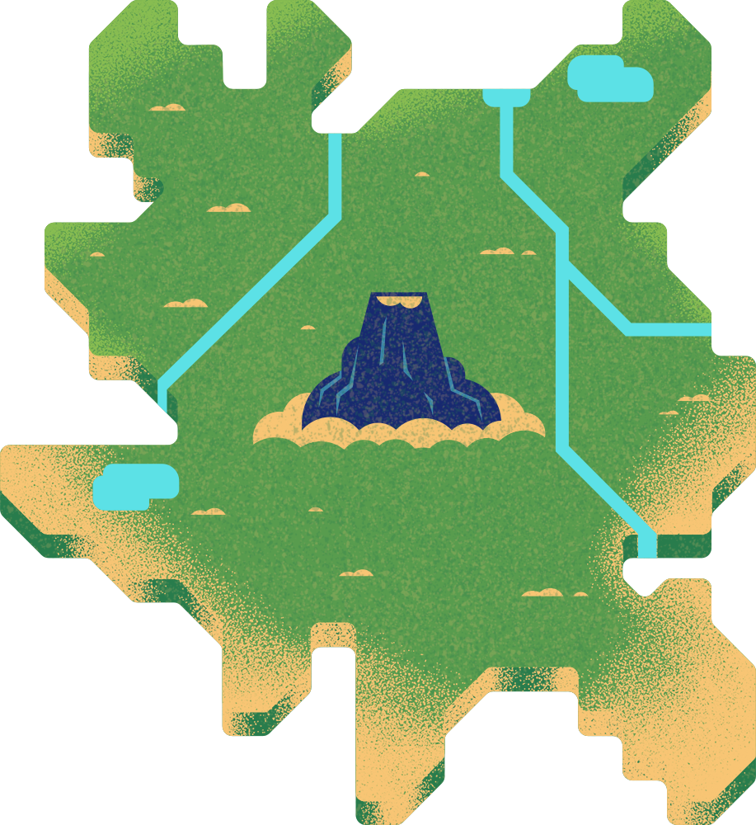
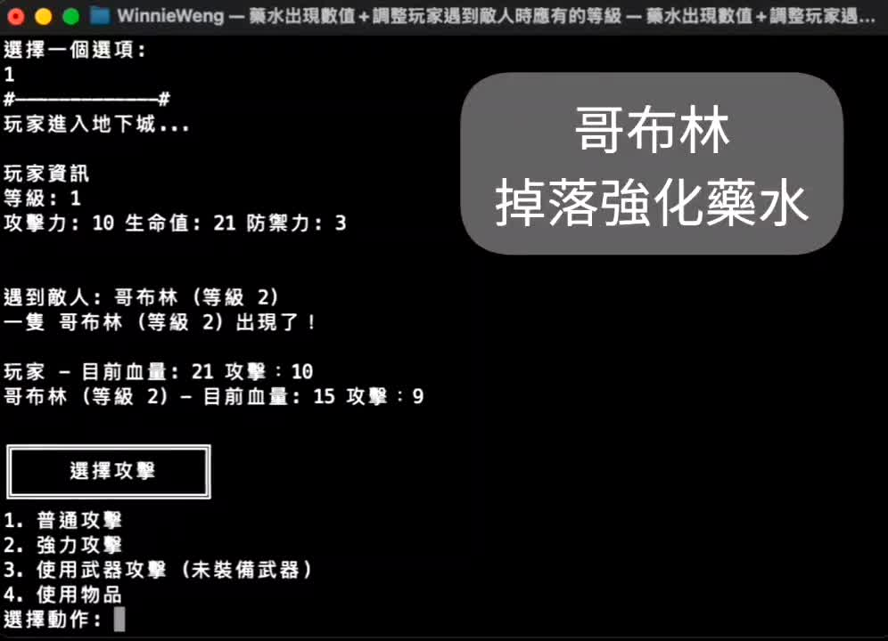

運行
畫面

Slide 5
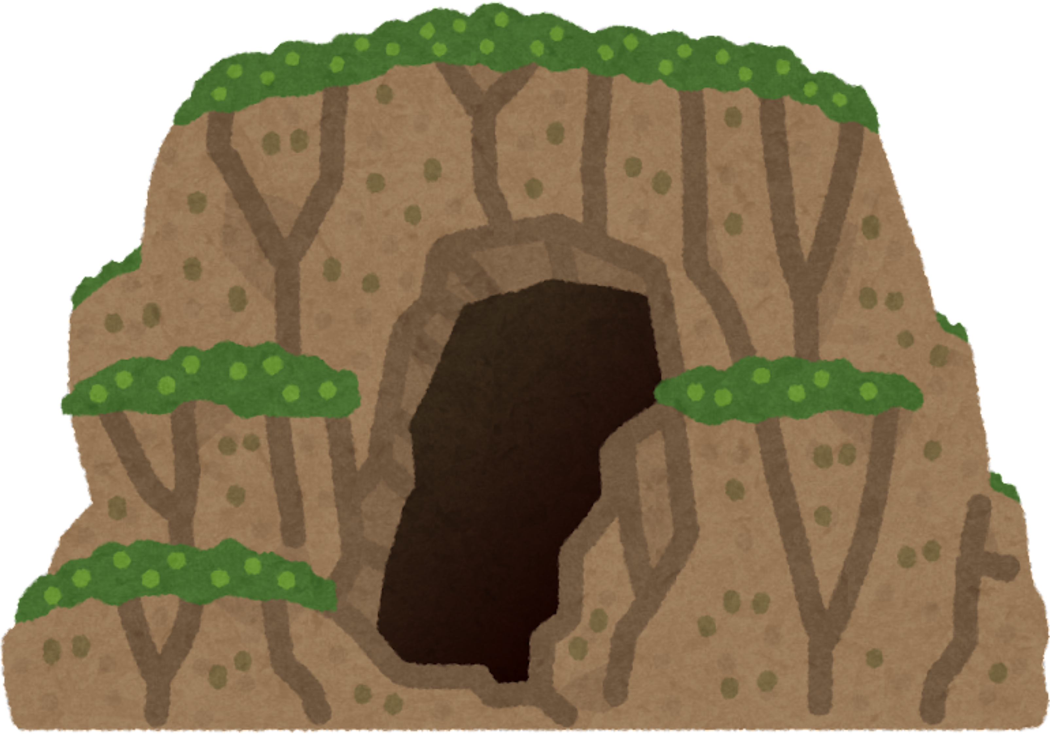
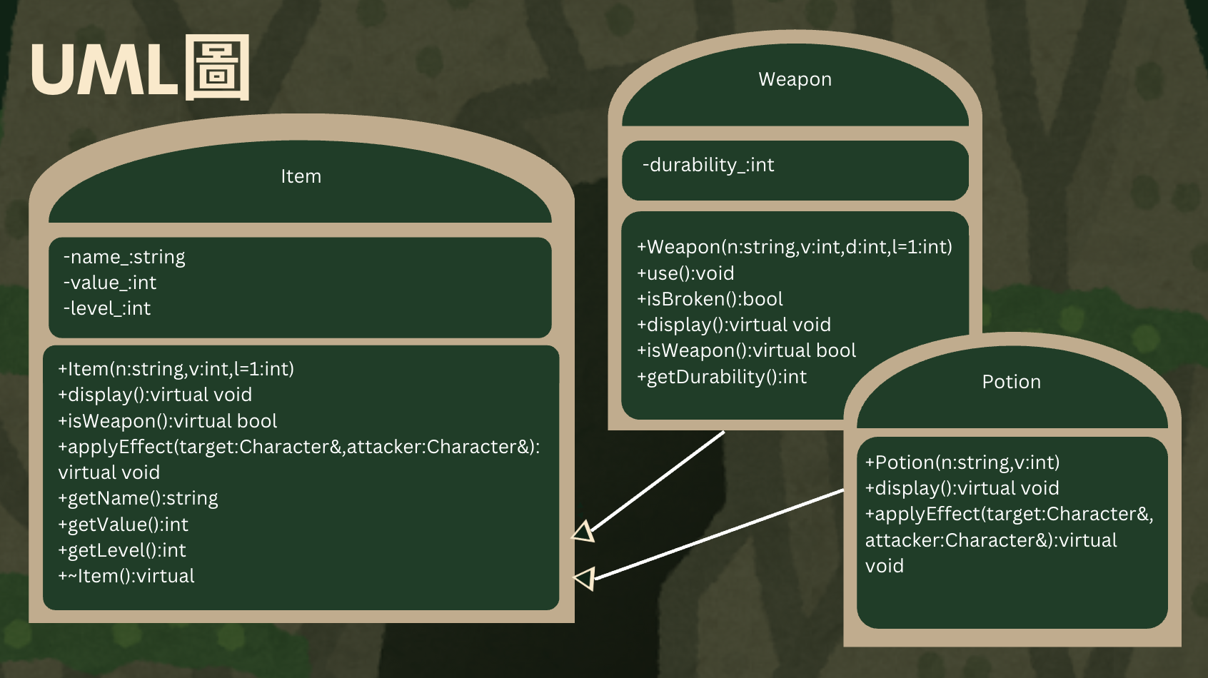













UML圖
Weapon
Item
-durability_:int
-name_:string
-value_:int
-level_:int
+Weapon(n:string,v:int,d:int,l=1:int)
+use():void
+isBroken():bool
+display():virtual void
+isWeapon():virtual bool
+getDurability():int
+Item(n:string,v:int,l=1:int)
+display():virtual void
+isWeapon():virtual bool
+applyEffect(target:Character&,attacker:Character&):virtual void
+getName():string
+getValue():int
+getLevel():int
+~Item():virtual
Potion
+Potion(n:string,v:int)
+display():virtual void
+applyEffect(target:Character&,attacker:Character&):virtual void

Slide 6

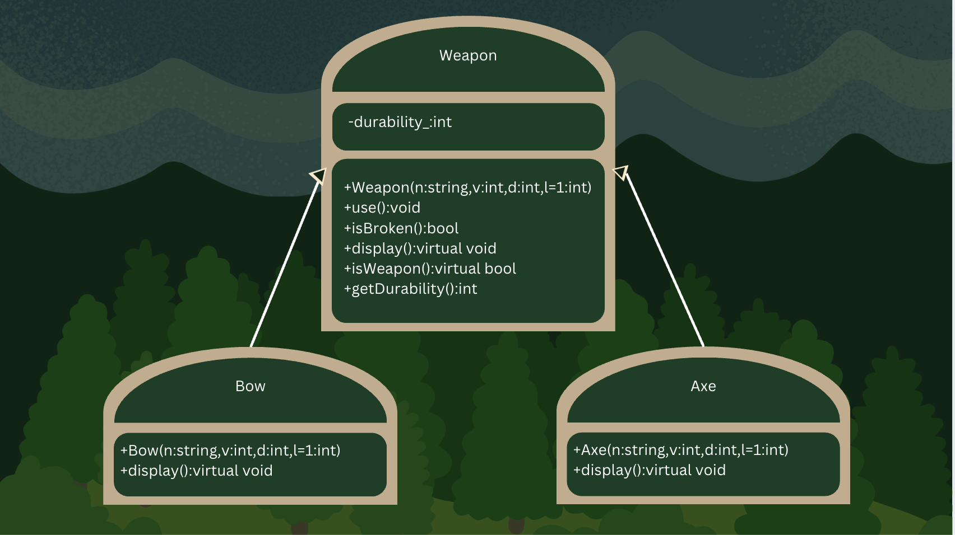










Weapon
-durability_:int
+Weapon(n:string,v:int,d:int,l=1:int)
+use():void
+isBroken():bool
+display():virtual void
+isWeapon():virtual bool
+getDurability():int
Bow
Axe
+Bow(n:string,v:int,d:int,l=1:int)
+display():virtual void
+Axe(n:string,v:int,d:int,l=1:int)
+display():virtual void

Slide 7
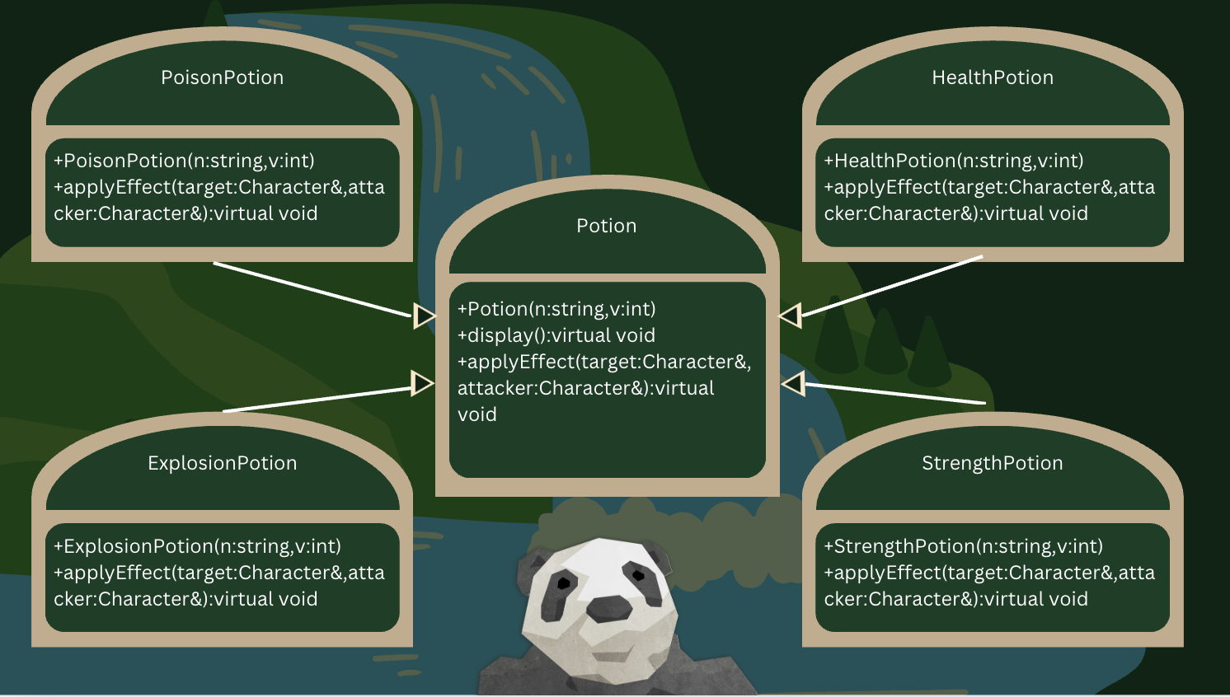









PoisonPotion
HealthPotion
+PoisonPotion(n:string,v:int)
+applyEffect(target:Character&,attacker:Character&):virtual void
+HealthPotion(n:string,v:int)
+applyEffect(target:Character&,attacker:Character&):virtual void
Potion
+Potion(n:string,v:int)
+display():virtual void
+applyEffect(target:Character&,attacker:Character&):virtual void
ExplosionPotion
StrengthPotion
+ExplosionPotion(n:string,v:int)
+applyEffect(target:Character&,attacker:Character&):virtual void
+StrengthPotion(n:string,v:int)
+applyEffect(target:Character&,attacker:Character&):virtual void

Slide 8
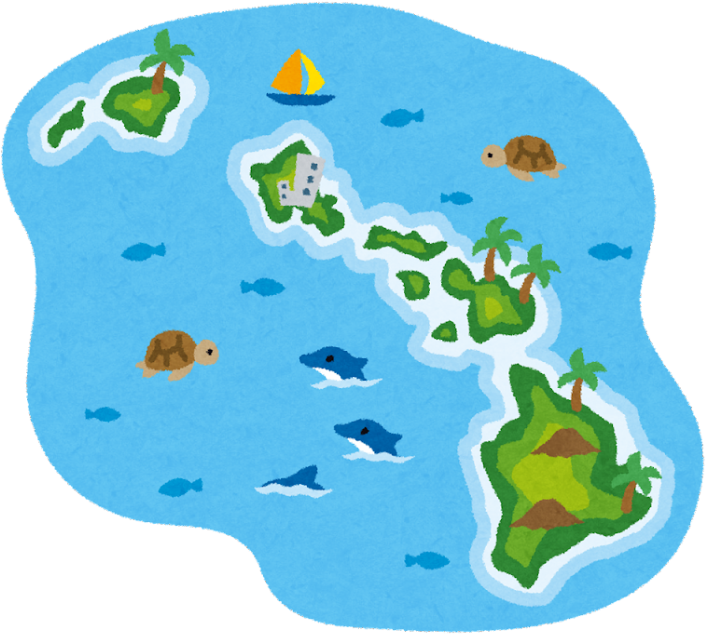

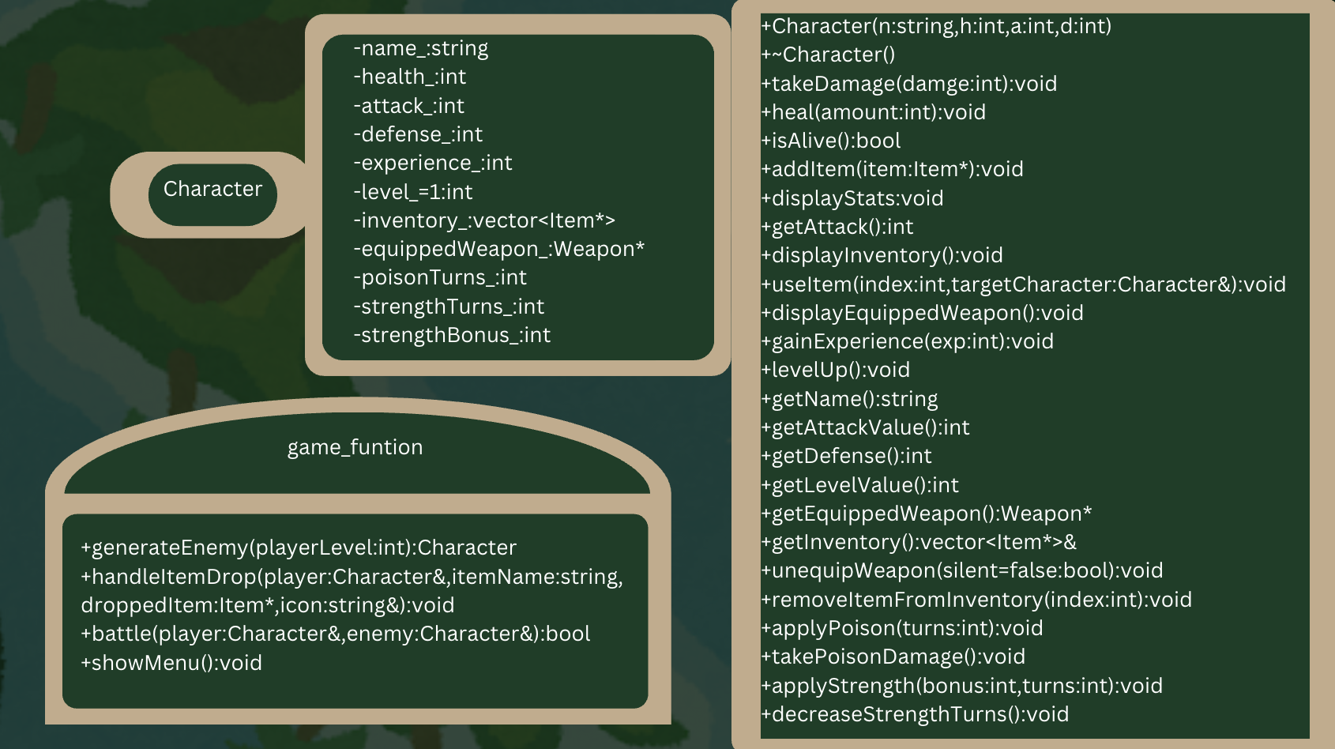
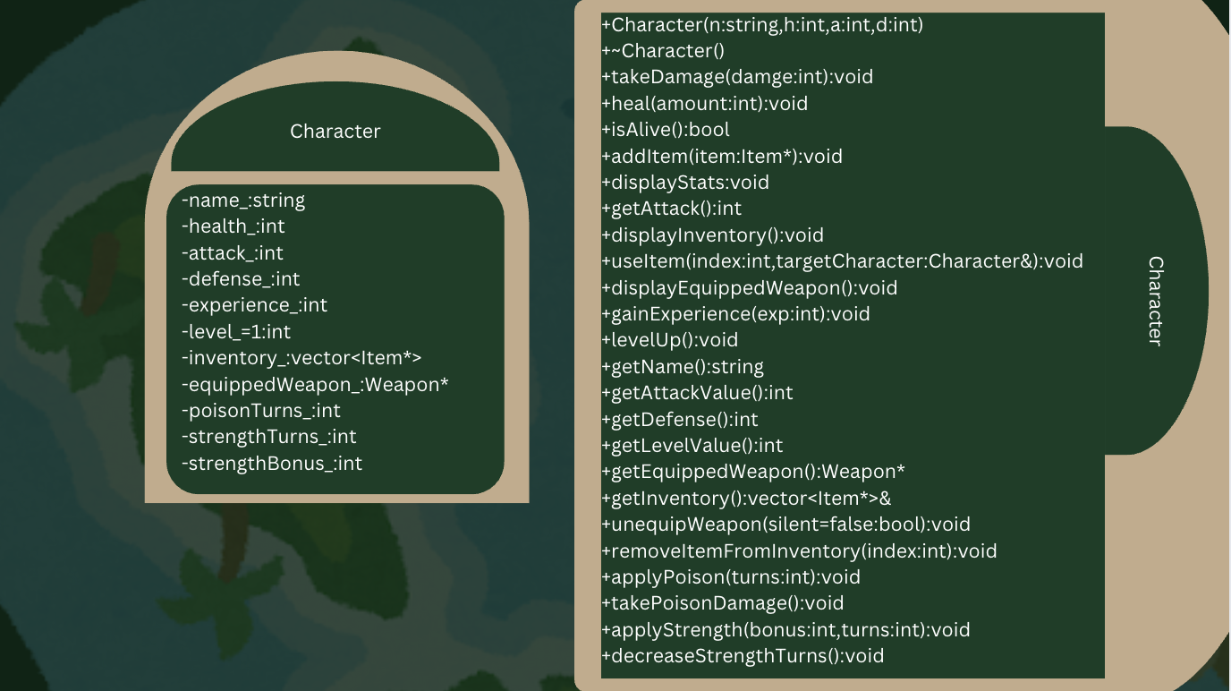






+Character(n:string,h:int,a:int,d:int)
+~Character()
+takeDamage(damge:int):void
+heal(amount:int):void
+isAlive():bool
+addItem(item:Item*):void
+displayStats:void
+getAttack():int
+displayInventory():void
+useItem(index:int,targetCharacter:Character&):void
+displayEquippedWeapon():void
+gainExperience(exp:int):void
+levelUp():void
+getName():string
+getAttackValue():int
+getDefense():int
+getLevelValue():int
+getEquippedWeapon():Weapon*
+getInventory():vector<Item*>&
+unequipWeapon(silent=false:bool):void
+removeItemFromInventory(index:int):void
+applyPoison(turns:int):void
+takePoisonDamage():void
+applyStrength(bonus:int,turns:int):void
+decreaseStrengthTurns():void
-name_:string
-health_:int
-attack_:int
-defense_:int
-experience_:int
-level_=1:int
-inventory_:vector<Item*>
-equippedWeapon_:Weapon*
-poisonTurns_:int
-strengthTurns_:int
-strengthBonus_:int
Character
game_funtion
+generateEnemy(playerLevel:int):Character
+handleItemDrop(player:Character&,itemName:string,droppedItem:Item*,icon:string&):void
+battle(player:Character&,enemy:Character&):bool
+showMenu():void

Slide 9

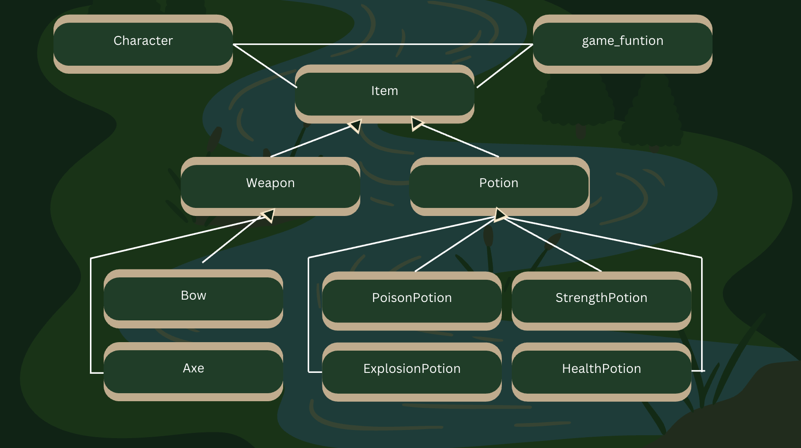
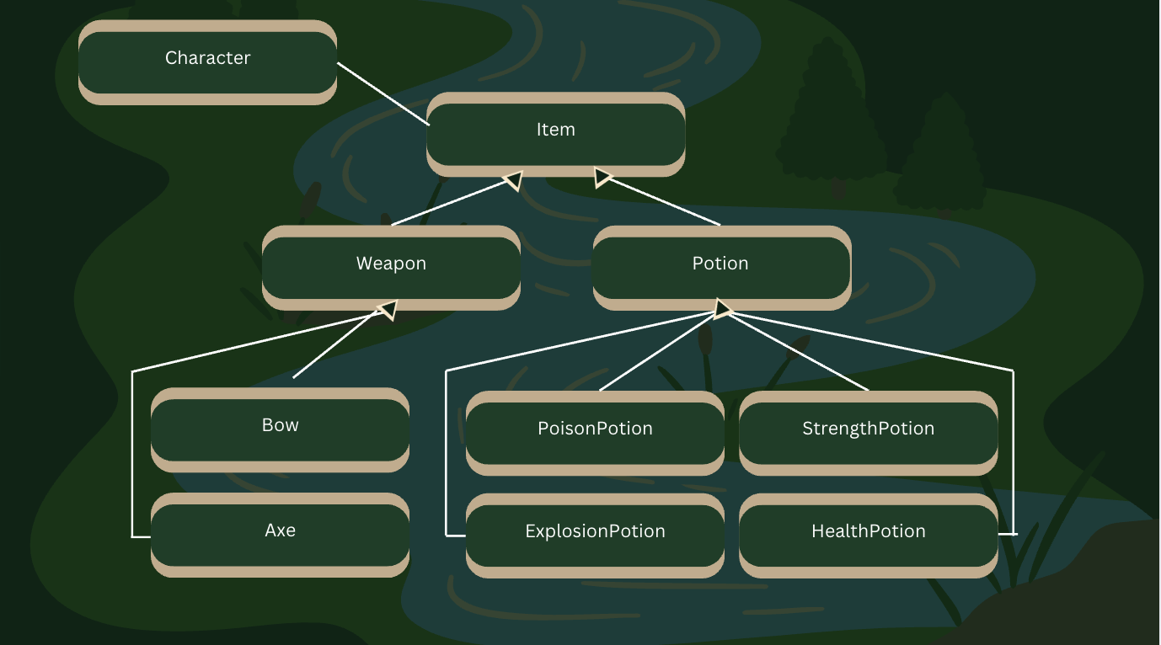




Character
game_funtion
Item
Weapon
Potion
Bow
PoisonPotion
StrengthPotion
Axe
ExplosionPotion
HealthPotion

Slide 10

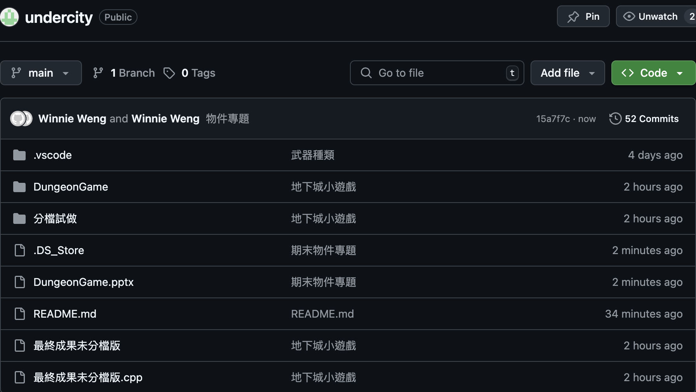
git hub連結
DungeonGame

Slide 11

分工->翁歆婷
組長
a. 繪製UML
b. 程式分檔
c. 增加敵人角色、武器及藥水種類、防禦力、經驗值、升級
d. 程式製作、調整
e. 寫README，參與簡報製作
f. 錄製運行畫面

Slide 12
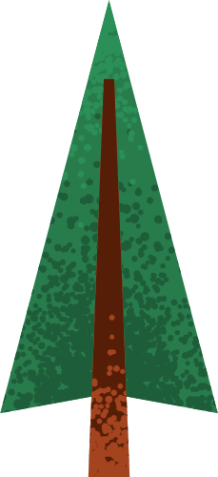

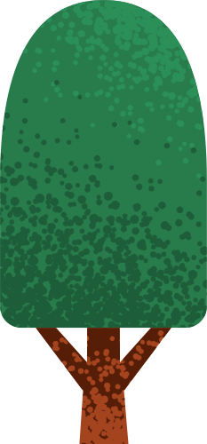

分工->徐承昀
組員
a. 製作簡報內容
b. 程式分檔
c. 原始程式碼提供
d. 增加警告提式、拾取物品、玩家資訊、遊戲結束
e. 調整升級、遇敵機率、掉落物品機率、遇到敵人時所需的等級、爆炸藥水的傷害、遊戲過程中用詞

Slide 13



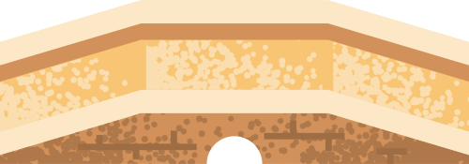


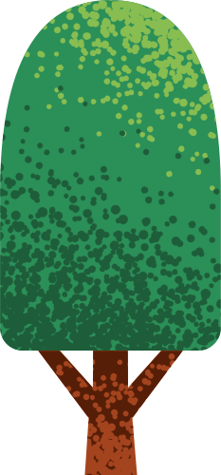
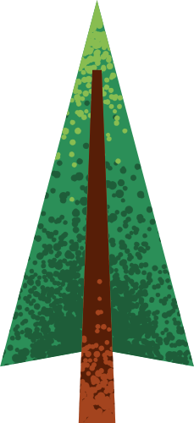


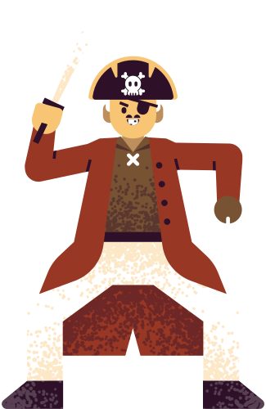
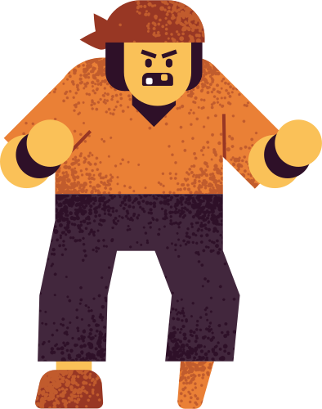

報告完畢

